Slide 1
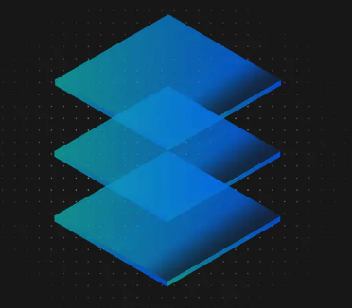

Building Cloud Native Application using Cloud Innovate
Notes:
Мене звати Павло Щербуха. Я є розробником програмного забезпечення. Більше 10 років працюю у фінансовому – банківському секторі, розробляючи банківські продукти. В основному спеціалізувався на великих корпоративних базах даних та інтеграційних рішеннях. Зараз мене цікавлять хмарні технології і я займаюся їх вивченням та впровадженням. В якості хмарного провайдера використовую хмару IBM тому, що в ній використовуються найбльш масові opensorce рішення та привтну хмару на базі RedHat Openshift. Крім того, IBM з самого початку мого знайомства з хмарами робила наголос на використанні гібридних хмарних технологій , штучного інтелекту та IOT. На мій погляд, хмара IBM найлегша для входу розробника в Хмарні технології та, можливо навіть економічно вигідна.

Slide 2

Pavlo Shcherbukha KYIV 2021

Slide 3

Основні завдання цього WorkShop
Отримати основні поняття та про Cloud-Native application
Отримати основні поняття про контейнери та їх використання в Cloud
Розглянути каталог продуктів в IBM Cloud
Ознайомитися з інструментами розробки, що використовуються для побудови CloudNative App
Розглянути DEVOPS цикл створення CloudNative App в IBM - CLOUD

Slide 4
План
Вступ
Хмарні технології = Контейнери
Хмарна архітектура на прикладі OpenShift
Cloud-Native App and Microservices
Стек розробки (Development Stack)
IBM-Cloud Catalog
Lab-0 Встановлення програмного забезпечення
Lab-1 Створення облікового запису на IBM-Cloud
Lab-2 Приклад створення складного сервісу на базі Node-Red
Lab-3 Створення простого Node.JS Back-end та Deployment в public cloud використовуючи CI/CD toolchain

